Slide 1

Python - Minecraft

Slide 2
Origens

Slide 3

Minecraft

Slide 4
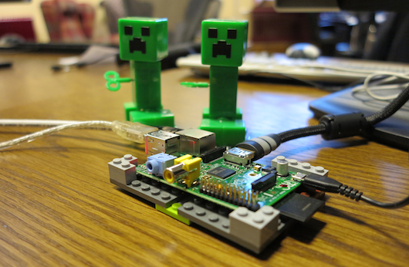
Raspberry PI

Slide 5

Minecraft PI Edition

Slide 6

Python

Slide 7
Motivações

Slide 8
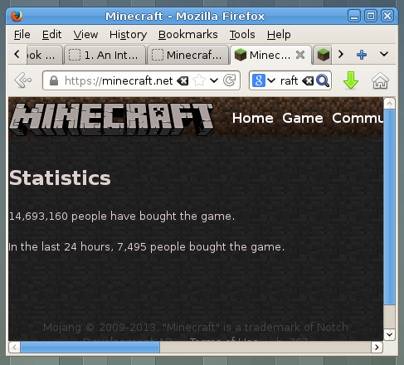
Popularidade

Slide 9

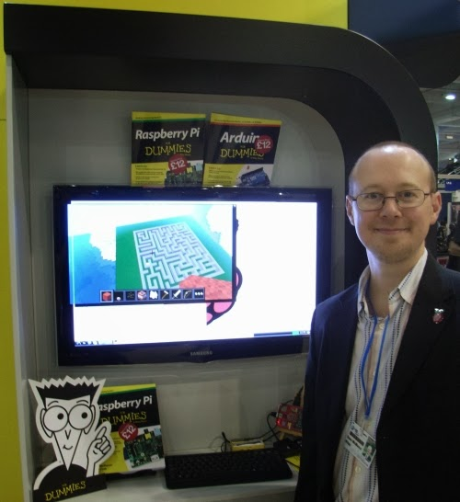


Público Alvo

Slide 10

Diversão

Slide 11
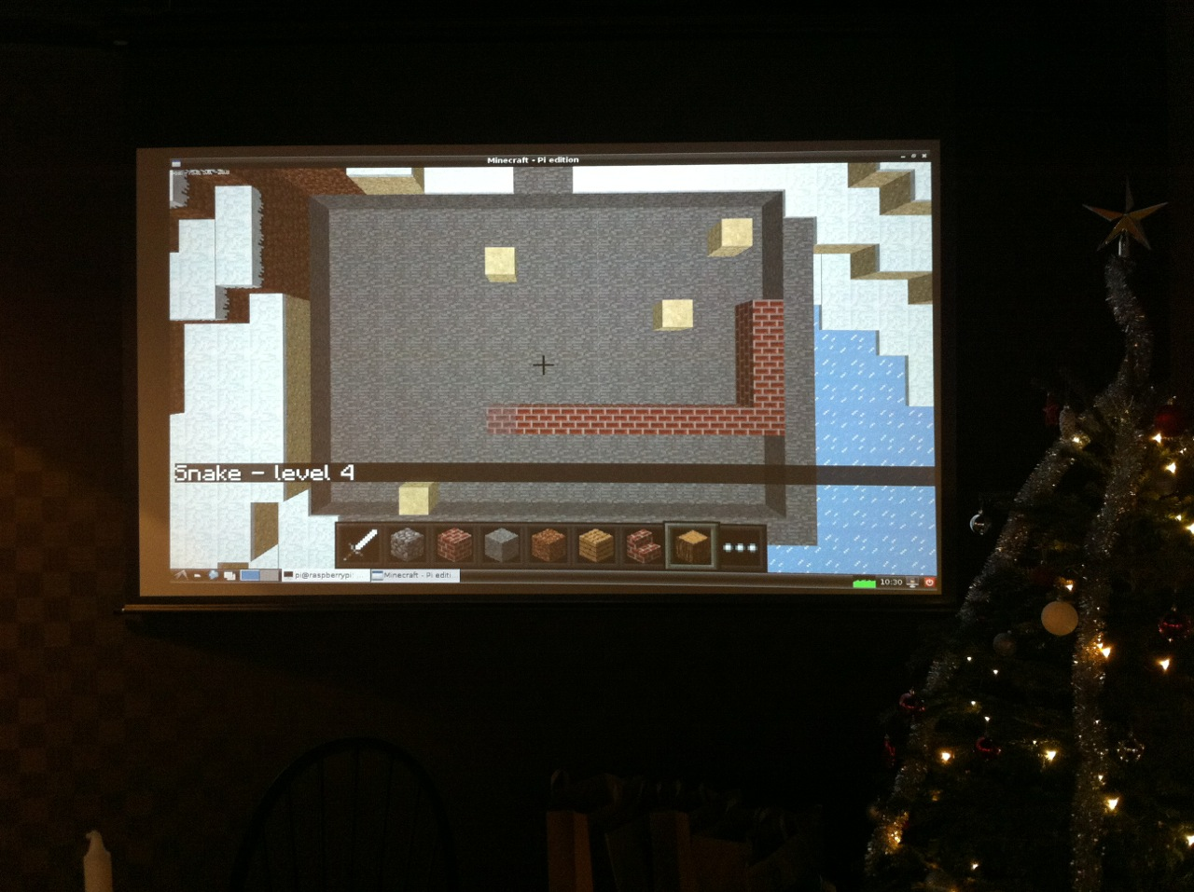
Diversão e Aplicação

Slide 12
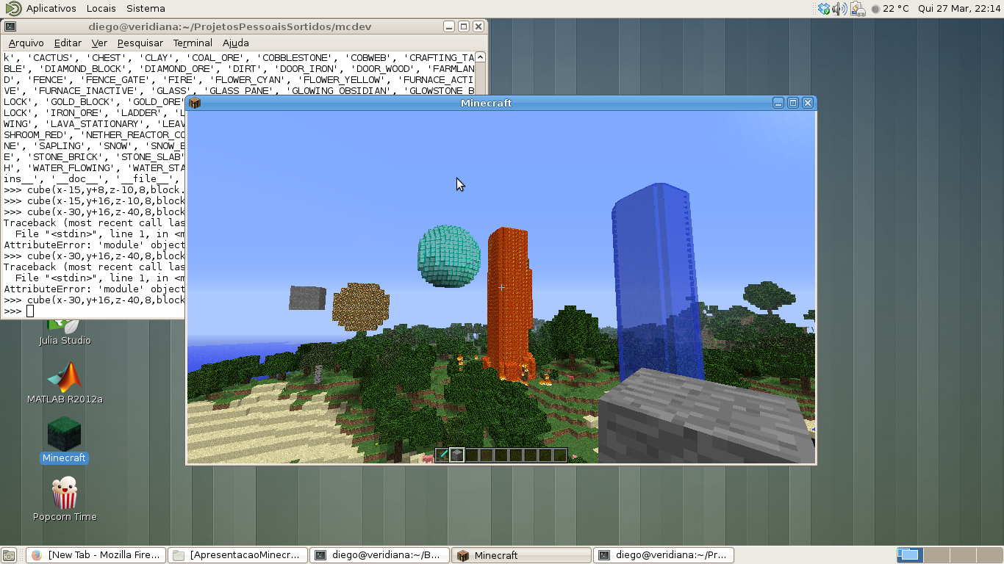
Concretização de Abstrações

Slide 13
Ferramentas

Slide 14
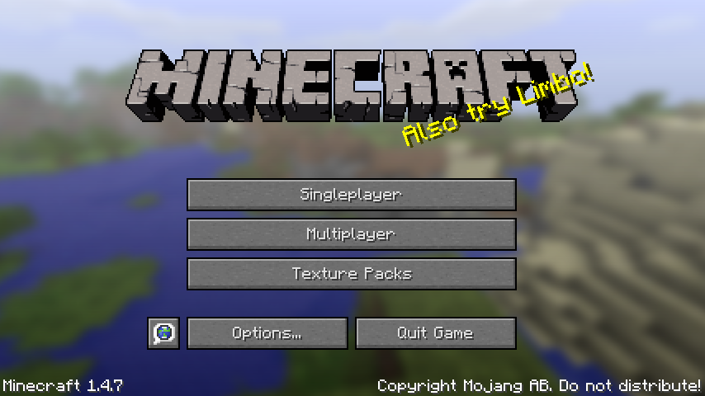
Minecraft 1.6.4

Slide 15

Bukkit Server 1.6.4

Slide 16
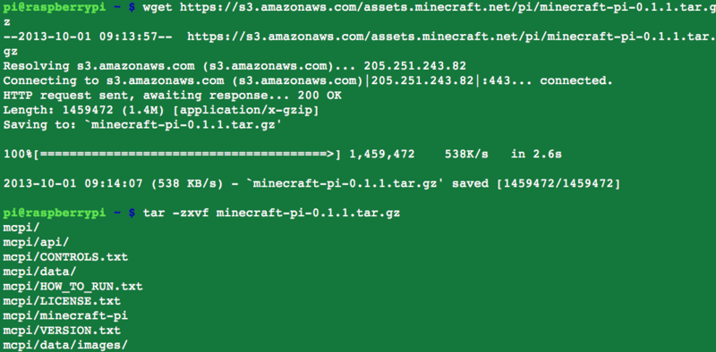
MCPI

Slide 17
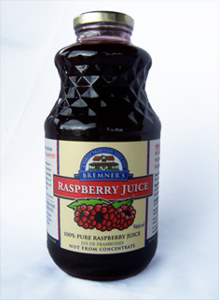
Raspberry Juice 1.3

Slide 18
Conceitos - Python

Slide 19
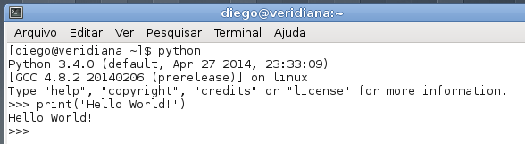
Hello World

Slide 20
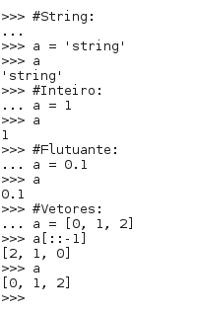
Declaração e acesso a Variáveis

Slide 21
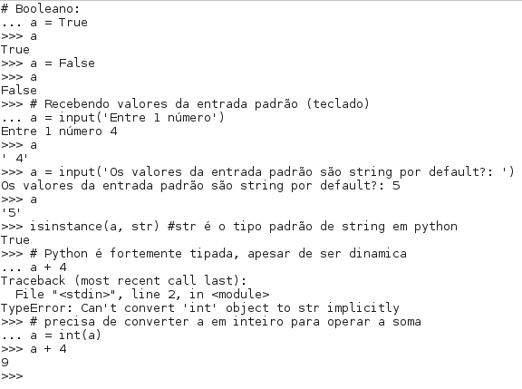
Declaração e Acesso a Variáveis

Slide 22
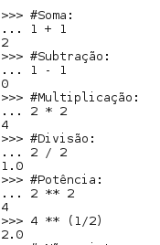
Operações:

Slide 23
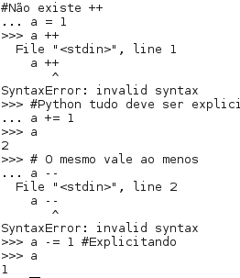
Operações:

Slide 24
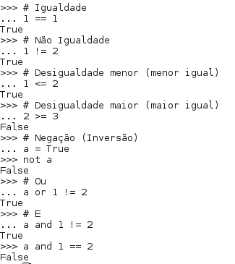
Avaliação de Condições

Slide 25

PEP 8

Slide 26
PEP 8
Guia de boas práticas de Python
O código em Python deve ser lindo, limpo e explicito, facilitando o entendimento
Um bloco de execução tem seu escopo delimitado pela indentação (Não existem chaves)
Zen of Python

Slide 27
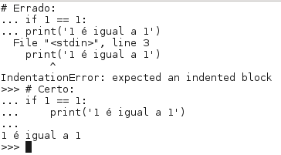
PEP 8
O padrão no PEP8 é que a indentação tenha 4 espaços em branco

Slide 28
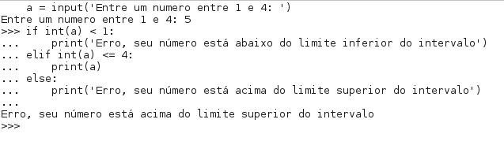
Estruturas de Controle

Slide 29
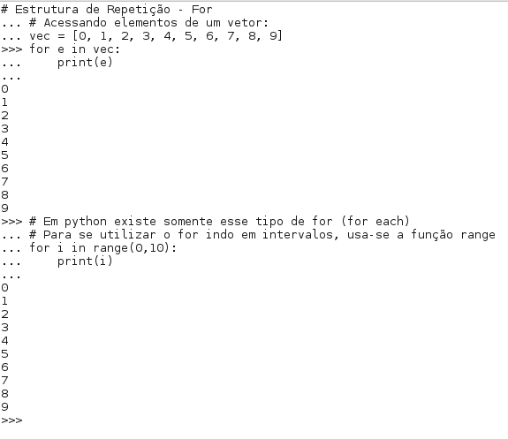
Estruturas de Repetição - For

Slide 30
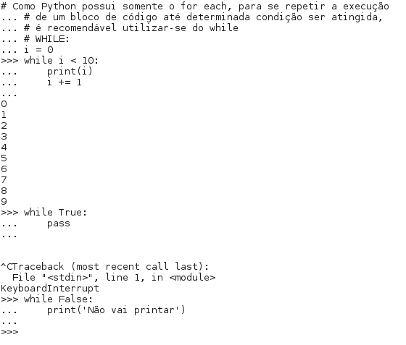
Estruturas de Repetição - While

Slide 31
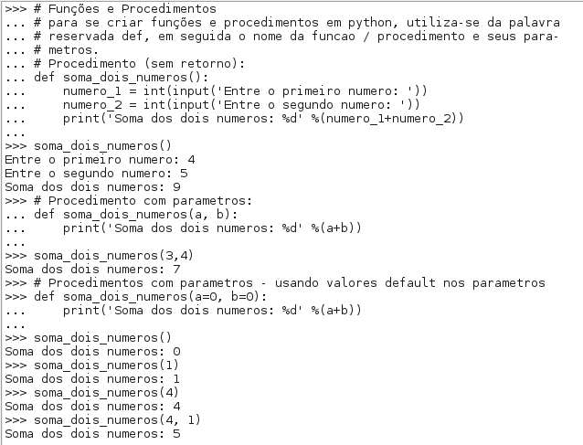
Funções e Procedimentos

Slide 32
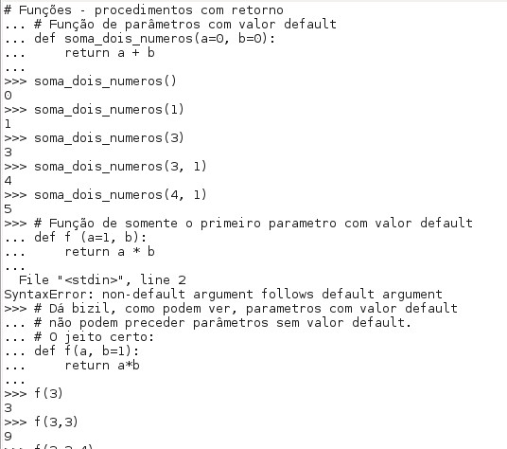
Funções e Procedimentos

Slide 33
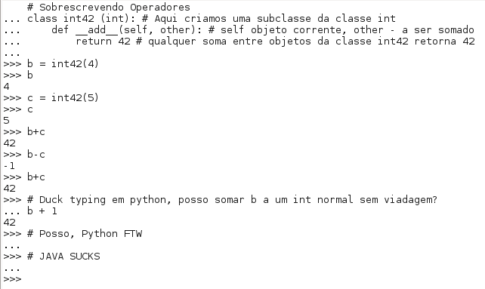
Sobrescrevendo Operadores

Slide 34
Exemplos - Minecraft

Slide 35

Hello World

Slide 36

Hello World

Slide 37

Bloco

Slide 38
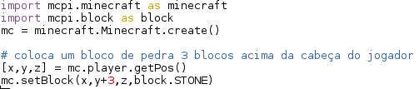
Bloco

Slide 39

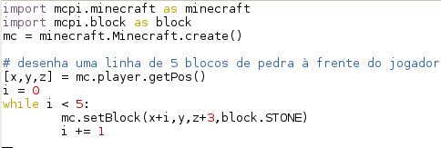

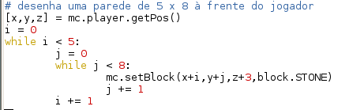
Linha e Parede

Slide 40

Sólidos - Cubo

Slide 41

Cubo

Slide 42

Sólidos - Esfera

Slide 43

Esfera

Slide 44
Alguns Desafios
Buildings em geral
Redstone Circuitry
Interação Player – Server – Chat
Integração Minecraft / Mundo Real

Slide 45
Complementações
Professor Fernando Masanori - https://twitter.com/fmasanori
Python pra zumbis - http://pycursos.com/python-para-zumbis/
mcpipy - http://mcpipy.wordpress.com/

Slide 46

The End

Slide 47
Referências
Minecraft 1.6.4 (Disponível no Launcher)
Minecraft Pi Edition:
http://pi.minecraft.net/
Pi Programming – Minecraft: http://tinyurl.com/introducao-minecraft-pi
Raspberry Juice + MCPI:
http://dev.bukkit.org/bukkit-plugins/raspberryjuice/files/4-raspberry-juice-v1-3/
Bukkit Server 1.6.4:
https://dl.bukkit.org/downloads/bukkit/get/02388_1.6.4-R2.0/bukkit.jar
Apresentação e Códigos dos Exemplos:
https://github.com/DiegoAscanio/xisto

